Slide 1
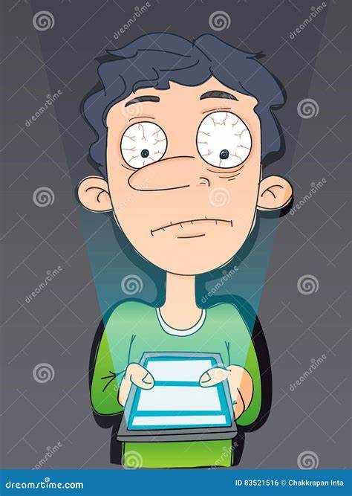
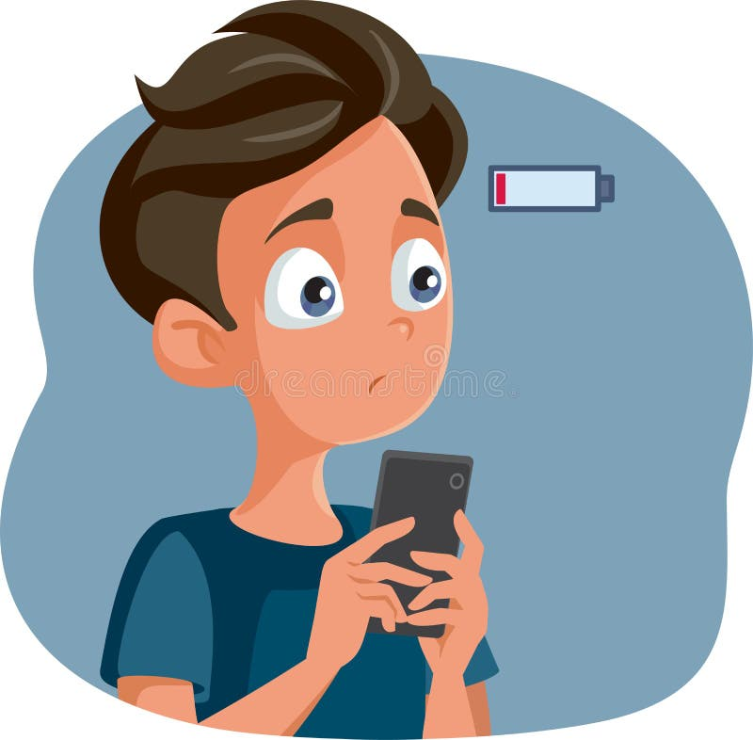
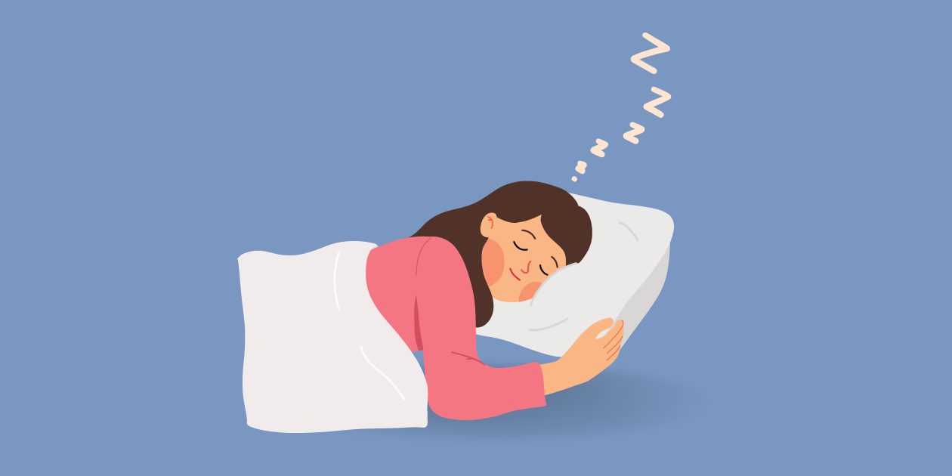
Škodljiva uporaba pametnih telefonov in pomembnost počitka za mlade odbojkarice
Avtor: Nuša Trlep, dipl. fiziot.
Kontakt: 051/482/640

Slide 2
Past pametnih telefonov – Kaj je problem?
Prekomerna uporaba zaslonov moti spanec, zmanjšuje osredotočenost in ovira športne dosežke. Maja Smrdu (RTV slo1) opozarja, da lahko zasvojenost z zasloni ogrozi športno kariero mladih.
Učinki telefonov na mlade športnike:
Motnje spanja: Modra svetloba zaslonov zavira melatonin, kar otežuje uspavanje (RTV Slovenija). Slab spanec = počasnejša regeneracija, manj energije za trening.
Duševno zdravje: Nenehne obvestila in primerjanje na družbenih omrežjih povečujejo stres in tesnobo, kar vpliva na samozavest na igrišču (članek Ljubljana).
Fizični vplivi: Dolgotrajna uporaba zaslonov zmanjšuje čas za telesno aktivnost in regeneracijo, kar vodi v utrujenost in večje tveganje za poškodbe.

Slide 3
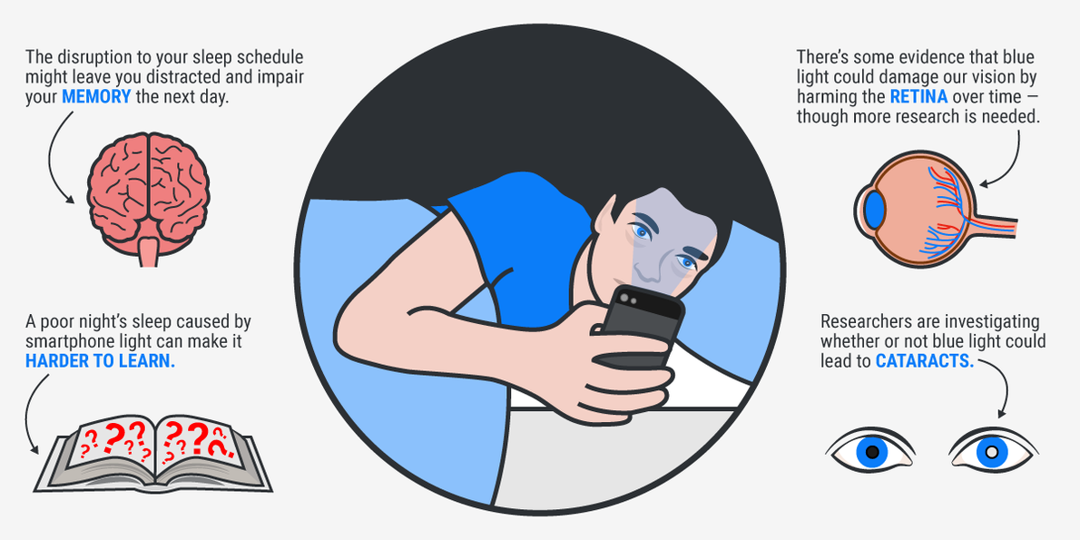
Primer
Vprašanje:
Kaj največ počnete na telefonu? Igre? Družbena omrežja?
Več športa, branje knjig in manj uporabe zaslonov vodi v boljše zdravje in uspešnost v izbranem športu.

Slide 4
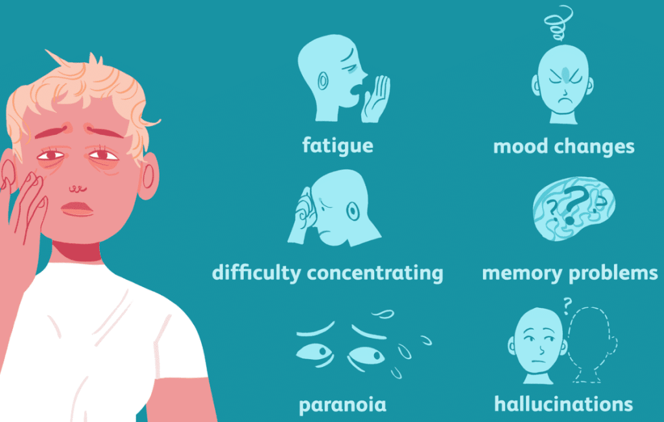
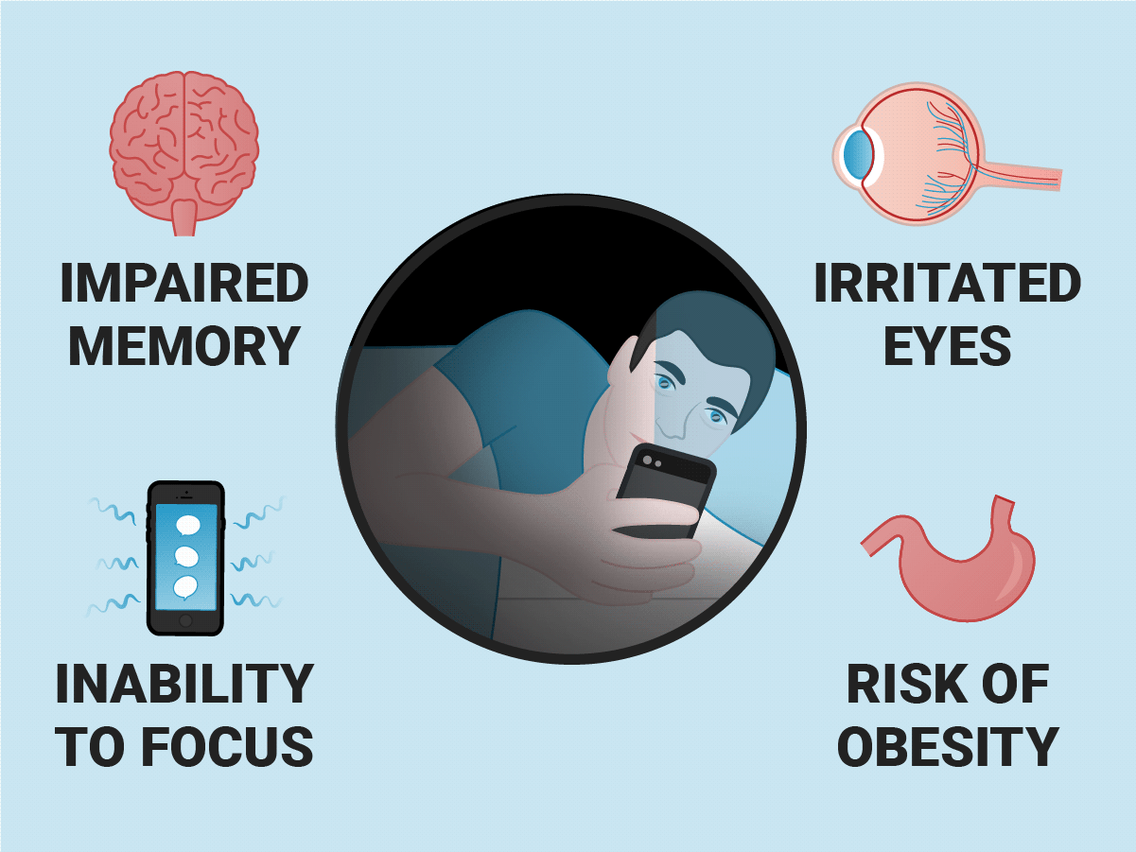

Slide 5
Zakaj sta počitek in regeneracija pomembna?
Kaj je regeneracija? Počitek ni le spanje – je čas, ko se telo in um popravljata in krepita po treningu.
Fizična regeneracija: Mišice se obnavljajo med počitkom, zlasti med globokim spancem, kar izboljšuje moč in zmanjšuje tveganje za poškodbe (članek Ljubljana poudarja pomen počitka ob aktivnem življenjskem slogu).
Duševna regeneracija: Počitek zmanjšuje stres in izboljšuje osredotočenost, kar pomaga pri boljši igri (RTV Slovenija opozarja na duševni stres zaradi zaslonov).

Slide 6

Koristi za odbojkarice:
Hitrejši odzivi pri servisu in bloku.
Več vzdržljivosti za dolge tekme.
Boljša komunikacija z ekipo zaradi večje osredotočenosti.
Praktični nasveti:
Prizadevajte si za 8–10 ur spanja na noč (članek Ljubljana poudarja spanje za rastoče športnike).
Uvedite kratke dremeže (20–30 minut) na dneve z intenzivnimi treningi.
Vadite aktivno regeneracijo: lahkotno raztezanje ali sprehodi na dneve počitka.

Slide 7
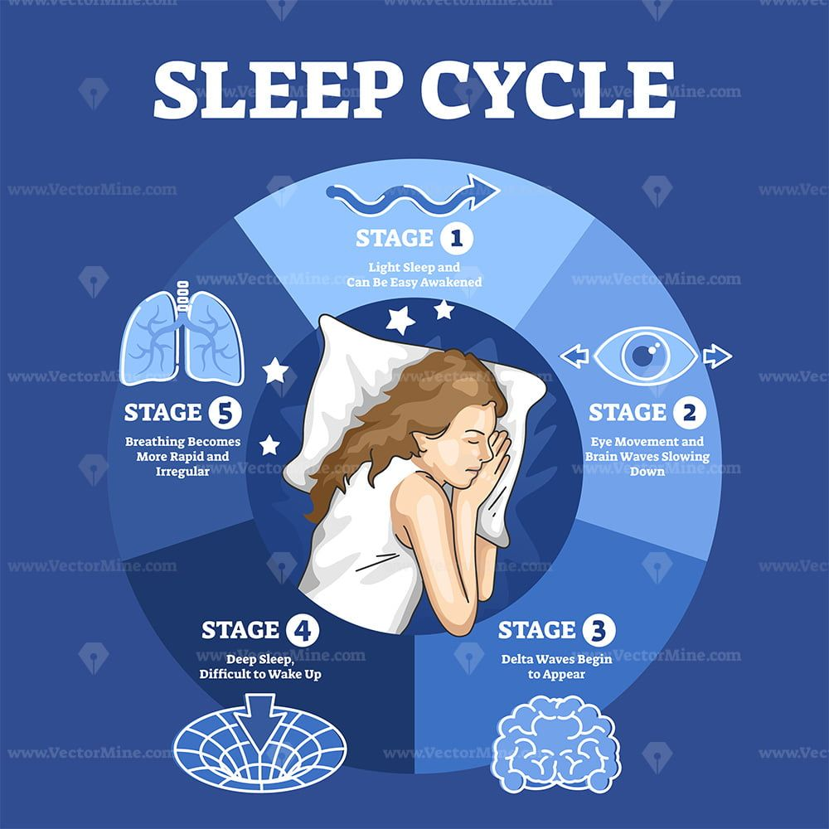
Kaj pa ve počnete za regeneracijo? (branje, sprehod, poslušanje glesbe ….)

Slide 8
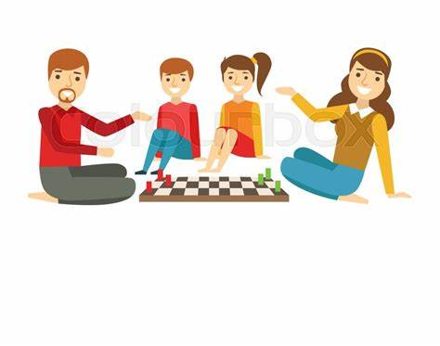
Uravnoteženje uporabe telefonov in počitka – Praktične strategije
IGRALKE:
Omejite čas pred zasloni: Uporabite nastavitve telefona za omejitev družbenih omrežij ali iger (npr. 1–2 uri/dan).
Brez zaslonov pred spanjem: Prenehajte uporabljati telefon 1 uro pred spanjem, da izboljšate proizvodnjo melatonina.
Nadomestite čas pred zasloni: Preživite čas s soigralkami, berite ali pišite dnevnik o svojih odbojkarskih ciljih namesto brskanja po telefonu.
Strategije za starše:
Bodite vzor: Izogibajte se uporabi telefonov med družinskim časom.
Vzpostavite družinsko polnilno postajo zunaj spalnic ponoči.
Spodbujajte odprte pogovore o pritiskih družbenih omrežij.

Slide 9
POVZETEK & ZAKLJUČEK
Prekomerna uporaba pametnih telefonov negativno vpliva na mlade odbojkarice, saj moti njihovo fizično in duševno pripravljenost, ki sta ključni za športno uspešnost.
Modra svetloba zaslonov zavira proizvodnjo melatonina, kar povzroča motnje spanja, slabšo regeneracijo mišic in zmanjšano energijo za treninge in tekme (Smrdu, RTV Slovenija, 2024).
Poleg tega nenehna izpostavljenost družbenim omrežjem povečuje stres, tesnobo in občutek primerjanja, kar lahko zmanjša samozavest in osredotočenost na igrišču.
Počitek in regeneracija sta zato bistvena, saj omogočata obnovo telesa, izboljšujeta reakcijski čas, vzdržljivost in mentalno jasnost, kar je še posebej pomembno za rastoče športnike.
Ustrezno spanje (8–10 ur na noč) in aktivna regeneracija, kot sta raztezanje ali lahkotna hoja, zmanjšujeta tveganje za poškodbe in povečujeta dolgoročno uspešnost.
Zmanjšanje časa pred zasloni in dosledna rutina počitka tako mladim odbojkaricam omogočata optimalen razvoj in doseganje njihovega polnega potenciala.

Slide 10

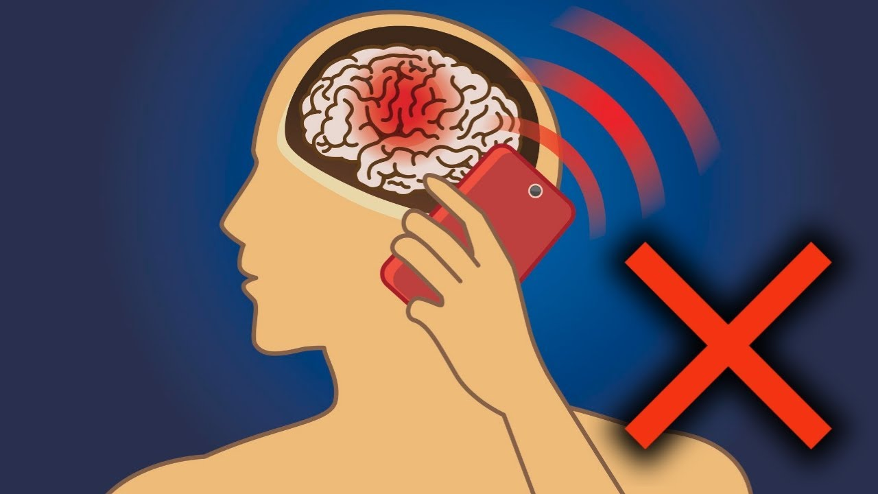
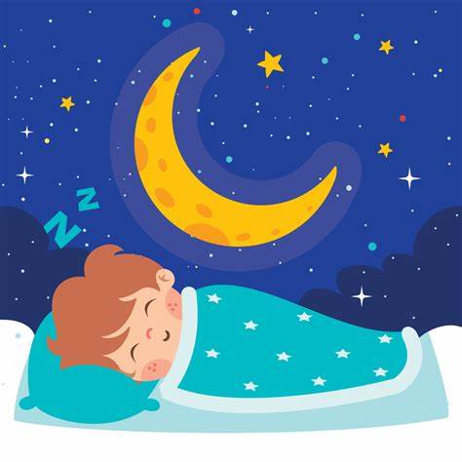
HVALA ZA POZORNOST!

